Slide 1
BÁO CÁO ĐỒ ÁN
TRÍ TUỆ NHÂN TẠO
HỆ THỐNG GIAO DỊCH VỚI TẦNG META-LABELING CATBOOST
Đánh Giá Ảnh Hưởng Của Phương Pháp Chia Dữ Liệu Đến Độ Tin Cậy Kiểm Định
Môn học: Trí Tuệ Nhân Tạo (CS106) | GVHD: TS. Nguyễn Đình Hiển | Nhóm 11
MSSV | HỌ VÀ TÊN
26410127 | Dương Quốc Thương
26410115 | Nông Nguyễn Thành
26410146 | Hoàng Võ Minh Tuấn
26410108 | Bùi Quốc Thịnh
26410024 | Trần Tiến Dũng
25730049 | Phạm Lê Yến Nhi
26410019 | Trương Võ Thành Đạt
⚠ Lưu ý pháp lý: Dữ liệu BTCUSD chỉ dùng cho nghiên cứu học thuật về Trí tuệ nhân tạo.
Notes:
Kính chào Thầy và các bạn! Nhóm 11 xin phép trình bày báo cáo đồ án môn Học máy với đề tài: 'Xây dựng hệ thống giao dịch tiền mã hóa với tầng meta-labeling bằng CatBoost, thông qua đó đánh giá ảnh hưởng của phương pháp chia dữ liệu đến độ tin cậy của kết quả kiểm định'.
Trước khi bắt đầu, nhóm xin nhấn mạnh: Vì tiền mã hóa chưa được công nhận hợp pháp tại Việt Nam, toàn bộ dữ liệu BTCUSD trong đồ án chỉ phục vụ như một bộ benchmark chuỗi thời gian biến động cao để nghiên cứu khoa học và đánh giá cấu trúc mô hình Học máy, hoàn toàn không mang mục đích khuyến nghị đầu tư tài chính.

Slide 2
1. Bài toán & Dữ liệu
2. Kiến trúc & Mô hình
3. Thử nghiệm & Rò rỉ
4. Kết quả & Tài chính
5. Ứng dụng thực tiễn
6. Kết luận & Mở rộng
Bài toán cần giải quyết và bối cảnh nghiên cứu
Vấn đề đời thực (Cơ chế 2 tầng)
Dẫn chứng bài này & Lý do chọn BTC
• Y tế (Sàng lọc & Hội chẩn): Bác sĩ nghi ngờ khối u → Không mổ ngay, cần sinh thiết / hội chẩn chuyên sâu để tránh mổ nhầm người khỏe.
• Lưới điện & An ninh: Cảm biến báo quá tải hoặc xâm nhập → Cần AI thẩm định bối cảnh để lọc bỏ cảnh báo giả trước khi ngắt điện / khóa IP.
• Nguyên lý chung: Tín hiệu sơ cấp luôn đầy nhiễu; các quyết định quan trọng luôn cần 2 tầng: Cảnh báo (Tầng 1) và Thẩm định rủi ro (Tầng 2).
• Tương đồng cấu trúc: Tầng 1 (kỹ thuật) tìm điểm vào lệnh → Tầng 2 (CatBoost Meta-Model) đánh giá xác suất thắng để lọc bỏ 68% lệnh thua.
• Stress-test khắc nghiệt nhất: BTC giao dịch 24/7 toàn cầu với độ nhiễu và biến động cực đoan. Nếu mô hình kiểm soát rủi ro vững vàng trên BTC, nó hoàn toàn có thể thích ứng với các chuỗi thời gian thực tế khác.
• Dữ liệu chuẩn hóa & minh bạch: Hơn 30.000 nến M15 (2018–2024) chất lượng cao, không khuyết thiếu, là phòng thí nghiệm dữ liệu lý tưởng.
Bản chất khoa học:
Nghiên cứu kiến trúc Học Máy phân tầng và giải quyết triệt để vấn đề rò rỉ dữ liệu (Data Leakage) trên chuỗi thời gian. Dữ liệu BTC đóng vai trò môi trường kiểm thử độ bền (Stress-test), không phục vụ đầu cơ tài chính.
Cách tiếp cận: Gán nhãn Triple-Barrier, huấn luyện CatBoost Meta-Model, đối soát 4 phương pháp chia tập dữ liệu để chỉ rõ hậu quả nghiêm trọng của rò rỉ dữ liệu.
2/18
Notes:
Ở slide này, nhóm liên hệ bài toán với các vấn đề quen thuộc trong đời sống: Trong y tế, bác sĩ không bao giờ chỉ dựa vào một xét nghiệm sàng lọc để phẫu thuật ngay vì sợ mổ nhầm người khỏe; trong an ninh mạng cũng không thể thấy nghi ngờ là khóa IP khách hàng VIP ngay. Đời thực luôn cần 2 tầng: Tầng 1 cảnh báo, Tầng 2 thẩm định rủi ro.
Đề tài mô phỏng chính xác cơ chế này: Tầng 1 phát tín hiệu, Tầng 2 (CatBoost) thẩm định bối cảnh để quyết định CÓ NÊN HÀNH ĐỘNG HAY KHÔNG.
Lý do nhóm chọn dữ liệu BTC: Vì BTC là bài test khắc nghiệt nhất (Stress-test lý tưởng) với biến động và nhiễu cực cao. Nếu mô hình kiểm soát được rủi ro trên BTC, nó sẽ dễ dàng thích ứng với các chuỗi thời gian khác như y tế, lưới điện hay IoT công nghiệp.

Slide 3
1. Bài toán & Dữ liệu
2. Kiến trúc & Mô hình
3. Thử nghiệm & Rò rỉ
4. Kết quả & Tài chính
5. Ứng dụng thực tiễn
6. Kết luận & Mở rộng
Phương pháp gán nhãn Triple-Barrier (Marcos López de Prado)
0
Rào cản Cắt lỗ
1
Rào cản Chốt lời
T
Rào cản Thời gian
Chạm rào cản dưới (-1 ATR) trước.
Nhãn 0 (Thất bại / Lỗ 1R).
Mô hình học cách né tránh các lệnh này.
Chạm rào cản trên (+2 ATR) trước.
Nhãn 1 (Thành công / Lãi 2R).
Mô hình nhận diện tín hiệu chất lượng cao.
Hết 24 nến (6 giờ) không chạm TP/SL.
Đóng lệnh theo giá hiện tại.
Giải phóng vốn, tránh giam vốn trong sideway.
Tín hiệu kỹ thuật M15 → Gán nhãn Triple-Barrier (0 / 1) → Phân loại CatBoost
Ưu điểm vượt trội: Rào cản co giãn linh hoạt theo độ biến động thực tế (ATR), khắc phục hoàn toàn nhược điểm cố định thời gian (Fixed-time horizon) truyền thống.
3/18
Notes:
Thay vì gán nhãn cố định theo thời gian như cách làm cũ, nhóm áp dụng phương pháp Triple-Barrier chuẩn mực định lượng: Đặt 3 rào cản động quanh điểm vào lệnh. Rào chốt lời +2 ATR, rào cắt lỗ -1 ATR và rào thời gian 24 nến. Điều này giúp phản ánh đúng thực tế: lệnh chạm cắt lỗ là thua (0), chạm chốt lời là thắng (1).

Slide 4
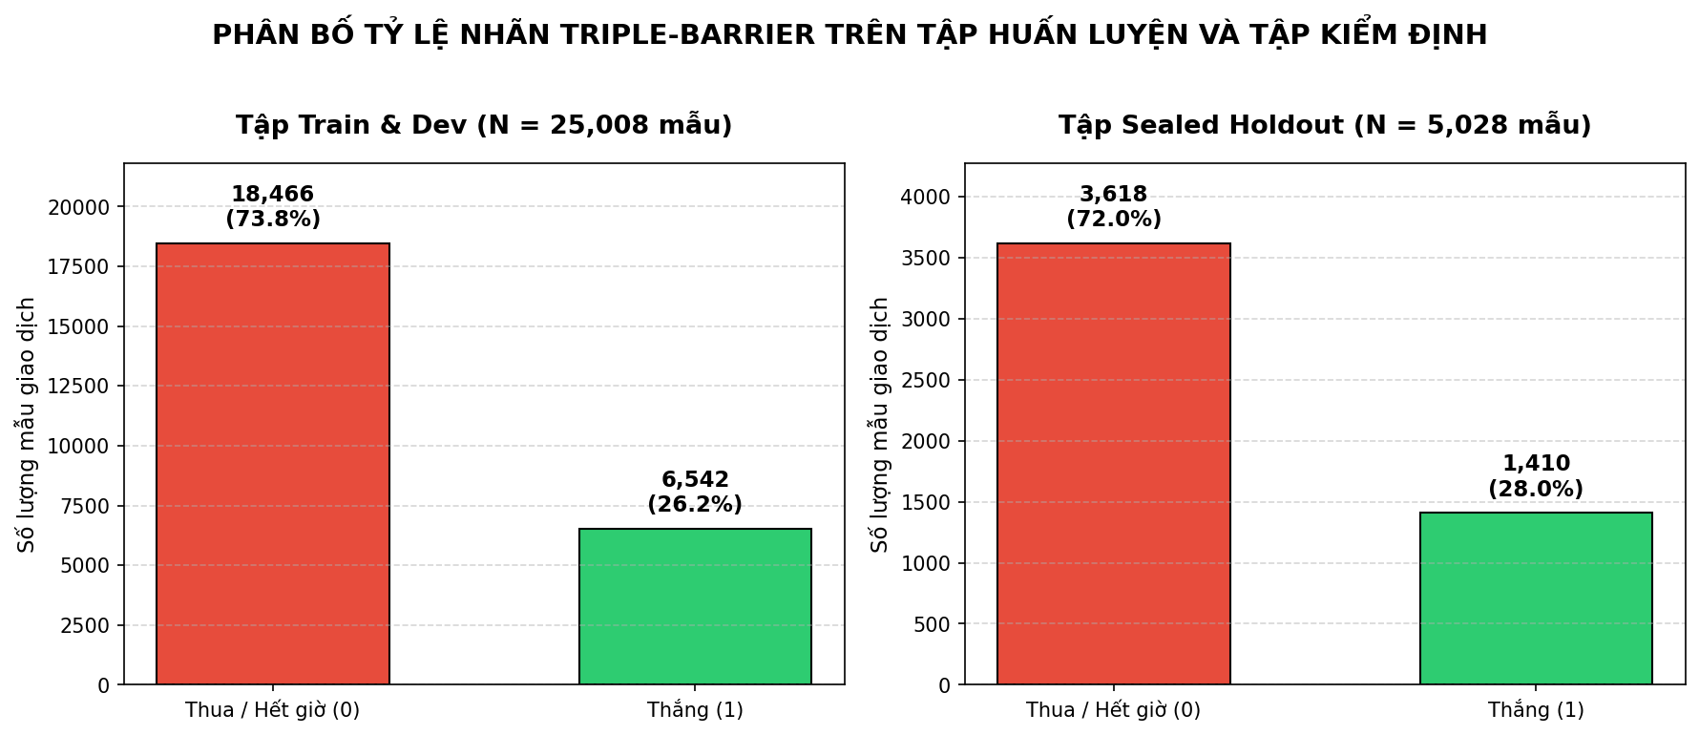
1. Bài toán & Dữ liệu
2. Kiến trúc & Mô hình
3. Thử nghiệm & Rò rỉ
4. Kết quả & Tài chính
5. Ứng dụng thực tiễn
6. Kết luận & Mở rộng
Bộ dữ liệu giao dịch và phân chia tập kiểm định
30.036 cơ hội giao dịch (Chuỗi nến M15 BTCUSD 2018 - 2024)
Trích xuất đặc trưng và gán nhãn Triple-Barrier. Tách biệt hoàn toàn Train/Dev và tập kiểm định Holdout.
Tập dữ liệu | Số mẫu | Tỷ lệ Thắng (Class 1) | Vai trò
Train / Dev | 25.008 | 31,7% (7.928 thắng / 17.080 thua) | Huấn luyện & CV
Holdout Test | 5.028 | 31,8% (1.599 thắng / 3.429 thua) | Kiểm định mù Out-of-sample
Toàn bộ khảo sát | 30.036 | 31,7% (9.527 thắng / 20.509 thua) | Khảo sát tổng thể
Mất cân bằng lớp nặng (Imbalance 1:2.16): Lớp thua chiếm 68,3%. Do đó, độ chính xác (Accuracy) hoàn toàn vô nghĩa; nhóm sử dụng ROC-AUC, PR-AUC và Profit Factor làm thước đo đánh giá cốt lõi.
4/18
Notes:
Dữ liệu được chia thành 2 phần nghiêm ngặt: Tập Train/Dev 25.008 dòng và tập Holdout 5.028 dòng ở đuôi thời gian. Biểu đồ bên phải thể hiện trực quan sự mất cân bằng lớp: Lớp thắng chỉ chiếm 31.7%, thua chiếm 68.3%. Mục tiêu của tầng Meta-Labeling là lọc bỏ phần lớn các lệnh thua trong 68.3% này.

Slide 5
1. Bài toán & Dữ liệu
2. Kiến trúc & Mô hình
3. Thử nghiệm & Rò rỉ
4. Kết quả & Tài chính
5. Ứng dụng thực tiễn
6. Kết luận & Mở rộng
Ba phương pháp tiếp cận trong nghiên cứu
Chiến lược Cơ sở (Tầng 1)
Mô hình Đơn lẻ (End-to-End)
Meta-Labeling 2 Tầng (Đề xuất)
Chỉ báo kỹ thuật thuần túy
Học máy dự đoán giá trực tiếp
Chiến lược cơ sở + CatBoost Meta-Model
Vào lệnh theo mọi tín hiệu kỹ thuật.
Không có tầng học máy thẩm định.
• Win Rate: 31,71%
• Max Drawdown: -236R (Rủi ro cực lớn!)
• Ưu điểm: Đơn giản, tính toán nhanh.
Dự đoán trực tiếp giá tăng hay giảm.
Gộp 2 nhiệm vụ: tìm hướng và quy mô.
• Nhược điểm: Nhiễu thị trường quá lớn.
• Dễ Overfitting, không có điểm cắt lỗ động.
• Hiệu quả thực tế kém ổn định.
Tầng 1 phát tín hiệu, Tầng 2 lọc rủi ro.
Chỉ kích hoạt khi P(Win) >= 0.50.
• Win Rate: 34,99% (+3,28 điểm %)
• Max Drawdown: giảm còn -142R (-40%!)
• Profit Factor: tăng từ 1.29 lên 1.40.
Nguyên lý cốt lõi của phương pháp đề xuất:
Tách rời hai nhiệm vụ: Tầng 1 tập trung tìm cơ hội (High Recall), Tầng 2 tập trung thẩm định rủi ro và lọc bỏ tín hiệu giả (High Precision).
5/18
Notes:
Ở đây nhóm so sánh 3 cách tiếp cận: Cách 1 là chỉ báo kỹ thuật thuần túy - tỷ lệ thắng thấp, sụt giảm vốn nặng nề. Cách 2 là mô hình học máy đơn lẻ dự đoán giá tăng/giảm - thường thất bại vì thị trường quá nhiều nhiễu. Cách 3 là Meta-Labeling 2 tầng: Tầng 1 chỉ cần tìm tín hiệu, còn Tầng 2 dùng CatBoost như một bộ lọc chất lượng cao.

Slide 6
1. Bài toán & Dữ liệu
2. Kiến trúc & Mô hình
3. Thử nghiệm & Rò rỉ
4. Kết quả & Tài chính
5. Ứng dụng thực tiễn
6. Kết luận & Mở rộng
Chức năng từng tầng trong kiến trúc Meta-Labeling
Phân tầng | Thành phần | Nhiệm vụ kỹ thuật | Đóng góp cho hệ thống
Tầng 1 | Primary Strategy | Quét nến M15, phát hiện tín hiệu Mua/Bán theo quy tắc. | Bắt trọn các sóng thị trường lớn, đảm bảo Recall cao.
Tầng 2 | Feature Pipeline | Trích xuất 21 đặc trưng kỹ thuật, biến động (ATR), động lượng (RSI). | Cung cấp bối cảnh toàn diện về tình trạng thị trường.
Tầng 3 | CatBoost Meta-Model | Học tương tác phi tuyến, ước lượng xác suất thắng P(Win). | Dự báo độ tin cậy của lệnh mà không bị rò rỉ target.
Tầng 4 | Meta-Decision Filter | Áp dụng ngưỡng lọc P >= 0.50 (hoặc Top 50% tự tin nhất). | Loại bỏ hàng ngàn lệnh thua tiềm ẩn (False Positives).
Tầng 5 | Risk & Position Sizing | Phân bổ vốn theo tỷ lệ R-multiple (Lãi 2R / Lỗ 1R). | Bảo toàn tài khoản, cắt giảm 40% sụt giảm vốn (Drawdown).
Hệ thống phân tầng giúp kiểm soát rủi ro độc lập và tối ưu hóa hiệu năng từng bước
6/18
Notes:
Slide này mô tả chi tiết 5 tầng của hệ thống: Từ việc nạp nến M15, trích xuất 21 đặc trưng kỹ thuật, đưa vào CatBoost dự đoán xác suất, qua cổng lọc ngưỡng P=0.50, cho đến bộ quản trị rủi ro R-multiple. Cấu trúc mô-đun hóa này giúp hệ thống dễ dàng bảo trì và mở rộng.

Slide 7
1. Bài toán & Dữ liệu
2. Kiến trúc & Mô hình
3. Thử nghiệm & Rò rỉ
4. Kết quả & Tài chính
5. Ứng dụng thực tiễn
6. Kết luận & Mở rộng
Cơ chế hoạt động của tầng Meta-Labeling
Tầng 1: Tín hiệu Sơ cấp (Primary Signal)
Tầng 2: Thẩm định Meta-Model (CatBoost)
• Mô hình sơ cấp quét nến M15 và phát tín hiệu Mua (Long) hoặc Bán (Short).
• Ưu điểm: Bắt kịp chuyển động thị trường nhanh chóng.
• Nhược điểm: Chứa rất nhiều tín hiệu giả do nhiễu ngắn hạn.
• CatBoost nhận bối cảnh (21 features) và ước lượng xác suất lệnh thắng: P(Win).
• Mô hình không dự đoán hướng Mua/Bán, chỉ trả lời câu hỏi: 'Lệnh này CÓ NÊN VÀO KHÔNG?'.
• Nâng cao Precision và tỷ lệ thắng cho toàn hệ thống.
Cổng lọc Meta-Filter:
P(Win) < 0,50: HỦY LỆNH (Bỏ qua) | P(Win) ≥ 0,50: DUYỆT LỆNH (Vào lệnh)
Mục tiêu then chốt: Giảm thiểu tối đa báo động giả (False Positives) trong các giai đoạn thị trường đi ngang (choppy/sideway).
7/18
Notes:
Điểm độc đáo của Meta-Labeling là Tầng 2 không cần dự đoán giá đi về đâu, mà chỉ nhị phân hóa quyết định: VÀO LỆNH (1) hay BỎ QUA (0). Nếu xác suất thắng P dưới 0.50, hệ thống đứng ngoài thị trường để bảo toàn vốn.

Slide 8
1. Bài toán & Dữ liệu
2. Kiến trúc & Mô hình
3. Thử nghiệm & Rò rỉ
4. Kết quả & Tài chính
5. Ứng dụng thực tiễn
6. Kết luận & Mở rộng
Ví dụ minh họa: Cổng lọc xử lý hai trạng thái thị trường
Minh họa cơ chế lọc thông minh trên cùng chiến lược kỹ thuật ban đầu
TRẠNG THÁI 1
Thị trường Nhiễu (Sideway)
TRẠNG THÁI 2
Xu hướng Mạnh (Trending)
• Tín hiệu: Breakout kháng cự nhưng khối lượng giao dịch thấp.
• CatBoost đánh giá: P(Win) = 0,22 < 0,50.
• Cổng Meta-Filter: TỪ CHỐI VÀO LỆNH.
• Kết quả: Tránh được lệnh thua chạm Stop Loss (-1R).
• Tín hiệu: Breakout kèm biến động co thắt (volatility squeeze).
• CatBoost đánh giá: P(Win) = 0,78 ≥ 0,50.
• Cổng Meta-Filter: PHÊ DUYỆT VÀO LỆNH.
• Kết quả: Đạt Take Profit thành công (+2R lợi nhuận).
Bài học thực chiến:
Trong giao dịch định lượng và bài toán chuỗi thời gian, 'biết khi nào nên đứng ngoài thị trường' quan trọng hơn việc cố gắng dự đoán mọi biến động giá.
8/18
Notes:
Ở đây có 2 tình huống cụ thể: Trạng thái 1 là phá vỡ giả (fakeout), Tầng 1 báo Mua nhưng CatBoost phát hiện khối lượng yếu, ước tính xác suất thắng chỉ 22% nên từ chối vào lệnh, cứu được 1R thua lỗ. Trạng thái 2 là xu hướng mạnh, CatBoost xác nhận xác suất 78%, lệnh đạt Take Profit +2R.

Slide 9
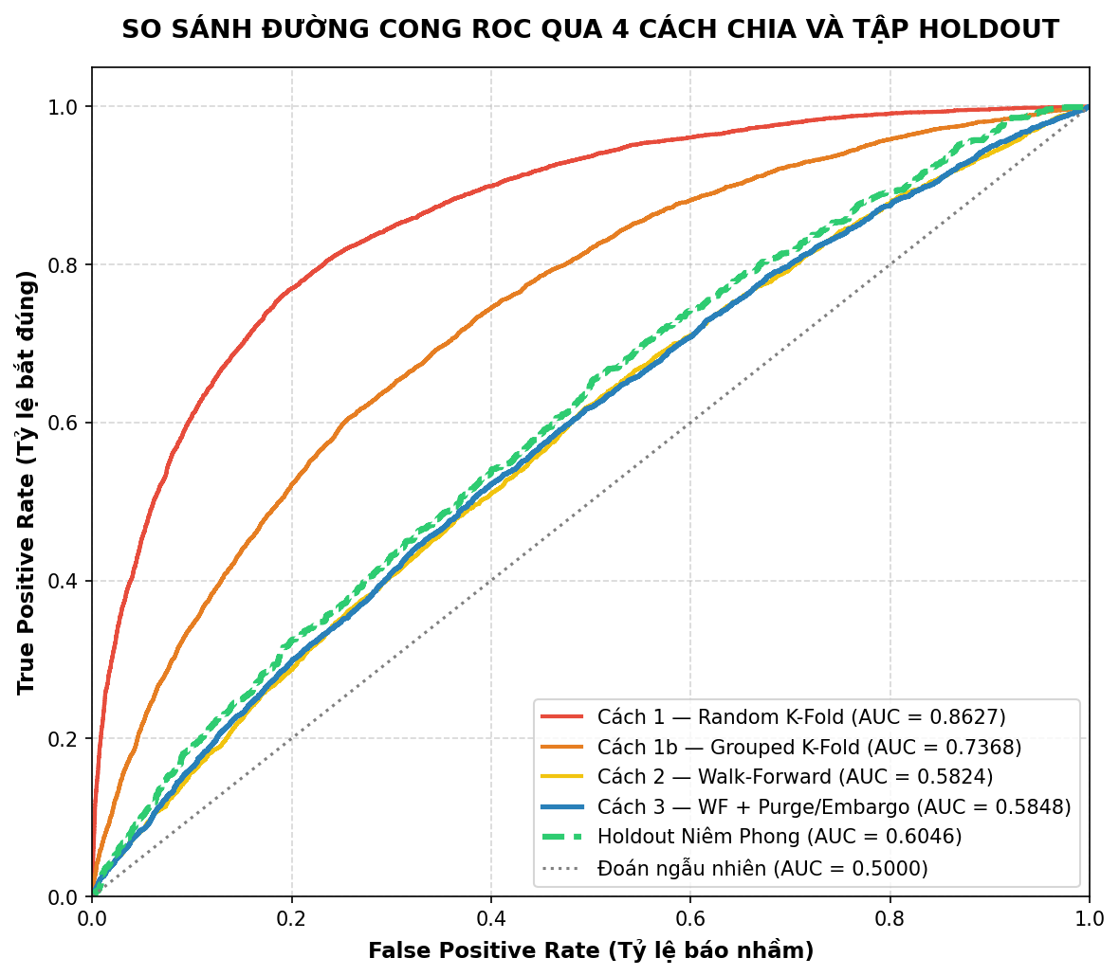
1. Bài toán & Dữ liệu
2. Kiến trúc & Mô hình
3. Thử nghiệm & Rò rỉ
4. Kết quả & Tài chính
5. Ứng dụng thực tiễn
6. Kết luận & Mở rộng
Bảng đối soát đắt giá: 4 phương pháp chia dữ liệu
Phương pháp chia tập | ROC-AUC | F1 | Bản chất | Net (R) | Độ tin cậy
Random K-Fold (5 Folds) | 0,8582 | 0,72 | Rò rỉ tương lai nặng | +246,8 R | ẢO (Lộ đề)
GroupKFold (Tháng) | 0,7454 | 0,61 | Rò rỉ thông tin lân cận | +182,4 R | Kém tin cậy
Walk-Forward (Expanding) | 0,5875 | 0,44 | Đúng chiều thời gian | +48,2 R | Khá tin cậy
Purged Walk-Forward | 0,5895 | 0,44 | Triệt tiêu rò rỉ | +54,1 R | RẤT TIN CẬY
Holdout Test (Top 50%) | 0,6046 | 0,45 | Kiểm định mù ngoài mẫu | +126,5 R | CHUẨN THỰC
Đơn vị: ROC-AUC, F1-score và Lợi nhuận Net. Số liệu chứng minh hiện tượng rò rỉ dữ liệu (Data Leakage).
9/18
Notes:
Đây là bảng đối soát đắt giá nhất của đề tài! Nhìn vào dòng đầu tiên: Random K-Fold cho AUC lên tới 0.8582 - con số cực kỳ đẹp mắt nhưng là ẢO TƯỞNG hoàn toàn vì dữ liệu tương lai bị rò rỉ vào tập huấn luyện, giống như học sinh xem trước đề thi. Hình bên phải cho thấy đường cong ROC của Random K-Fold phồng to bất thường. Khi áp dụng kỹ thuật Purged Walk-Forward và kiểm định Holdout, AUC thực rơi về khoảng 0.59 - 0.60, phản ánh trung thực năng lực của mô hình.

Slide 10
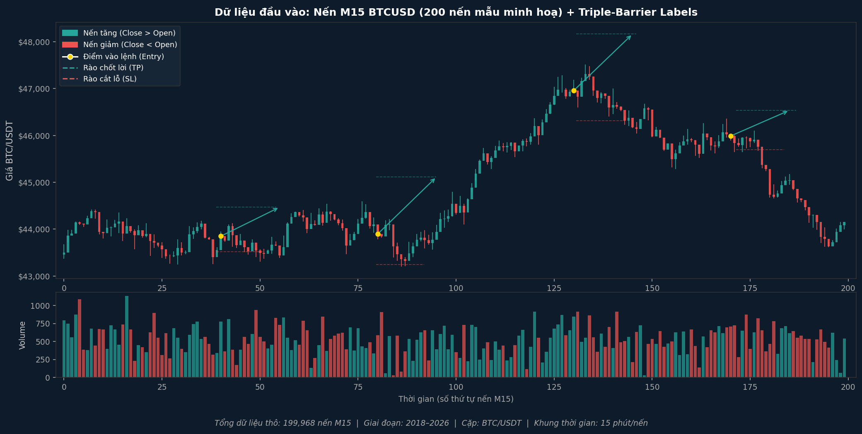
1. Bài toán & Dữ liệu
2. Kiến trúc & Mô hình
3. Thử nghiệm & Rò rỉ
4. Kết quả & Tài chính
5. Ứng dụng thực tiễn
6. Kết luận & Mở rộng
Dữ liệu nến M15 đầu vào và cơ chế Triple-Barrier
Dữ liệu nến M15 thực tế:
• Chuỗi nến BTCUSD khung 15 phút.
• Tín hiệu vào lệnh (Entry Marker).
Ba rào cản động:
• Upper Barrier (Xanh): Take Profit (+2 ATR).
• Lower Barrier (Đỏ): Stop Loss (-1 ATR).
• Vertical Barrier (Xám): Giới hạn 24 bars.
Ý nghĩa khoa học:
Chuyển đổi dữ liệu thị trường thô thành bài toán phân loại nhị phân có giám sát hoàn chỉnh.
10/18
Notes:
Trên hình là biểu đồ nến M15 thực tế với cơ chế Triple-Barrier: Đường nét đứt xanh là rào chốt lời +2 ATR, đường nét đứt đỏ là rào cắt lỗ -1 ATR và đường xám dọc là giới hạn thời gian. Dữ liệu thô được chuyển thành bài toán phân loại nhị phân chuẩn mực.

Slide 11
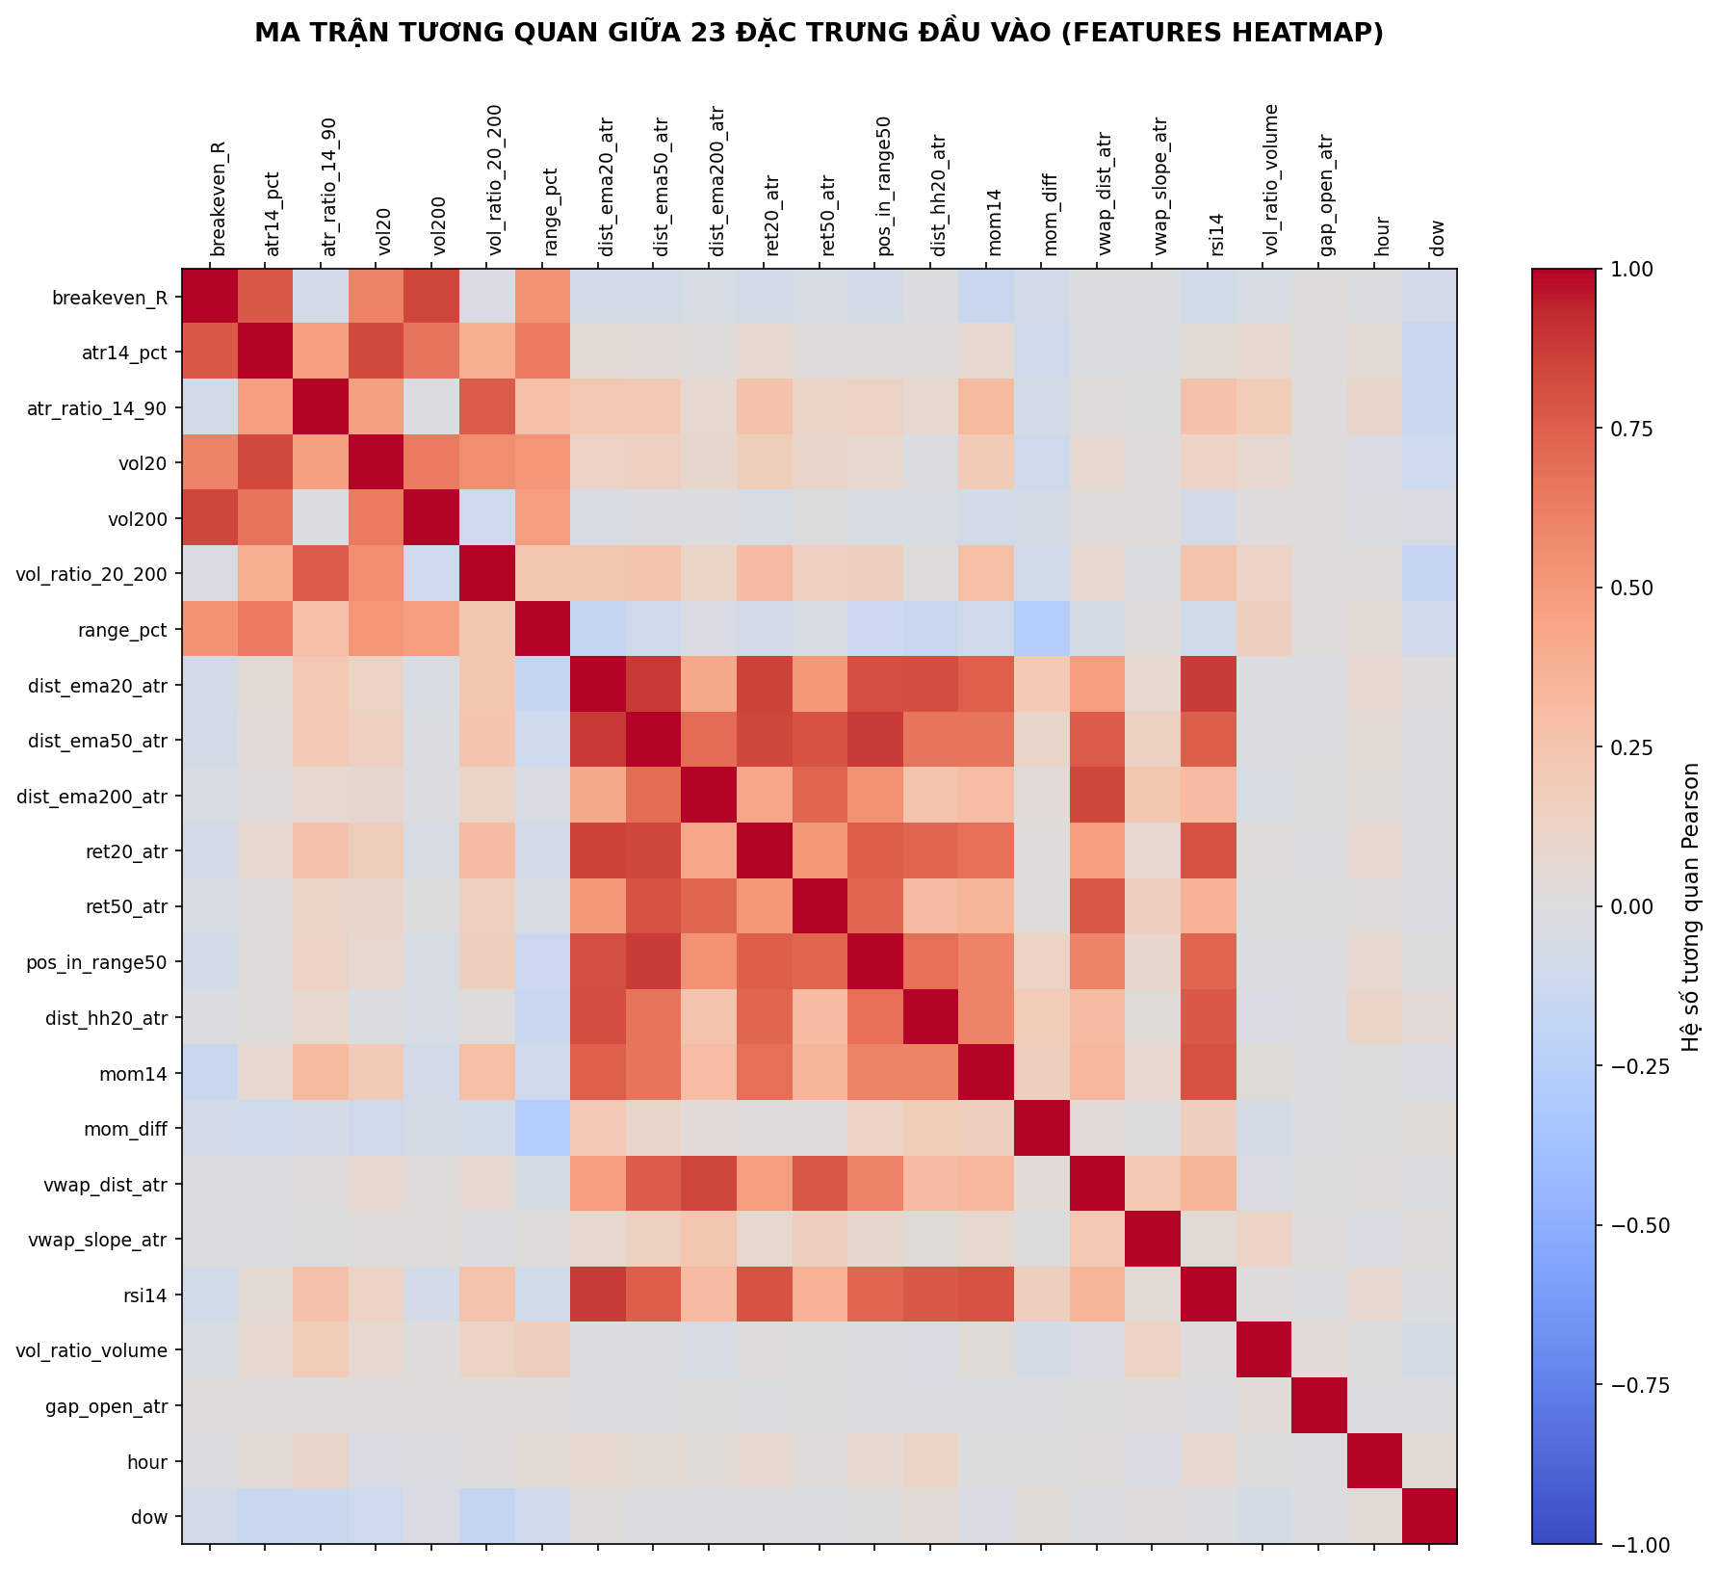
1. Bài toán & Dữ liệu
2. Kiến trúc & Mô hình
3. Thử nghiệm & Rò rỉ
4. Kết quả & Tài chính
5. Ứng dụng thực tiễn
6. Kết luận & Mở rộng
Ma trận tương quan 23 đặc trưng (Correlation Heatmap)
Phân tích tương quan đặc trưng:
• Nhóm Biến động (ATR, Volatility Ratio):
Đo lường mức độ co thắt và dồn nén biên độ giá.
• Nhóm Động lượng (RSI, Stochastic, Return):
Đo sức mạnh của xung lực giá ngắn hạn.
• Nhóm Cấu trúc (Breakeven R, Bars Open):
Xác định rủi ro và xác suất chạm rào cản.
CatBoost xử lý tương tác phi tuyến cực mạnh giữa các cụm đặc trưng này.
Điểm mạnh của CatBoost: Tự động kết hợp các đặc trưng có tương quan phức tạp mà không cần giả định độc lập tuyến tính.
11/18
Notes:
Biểu đồ Heatmap thể hiện mối tương quan giữa 23 đặc trưng kỹ thuật được trích xuất từ nến M15. Màu đỏ đậm là tương quan thuận cao, màu xanh đậm là tương quan nghịch. Các mô hình tuyến tính thường gặp khó khăn khi có đặc trưng tương quan (đa cộng tuyến), nhưng CatBoost với cấu trúc cây quyết định đối xứng khai thác hoàn hảo các tương tác phi tuyến này.

Slide 12
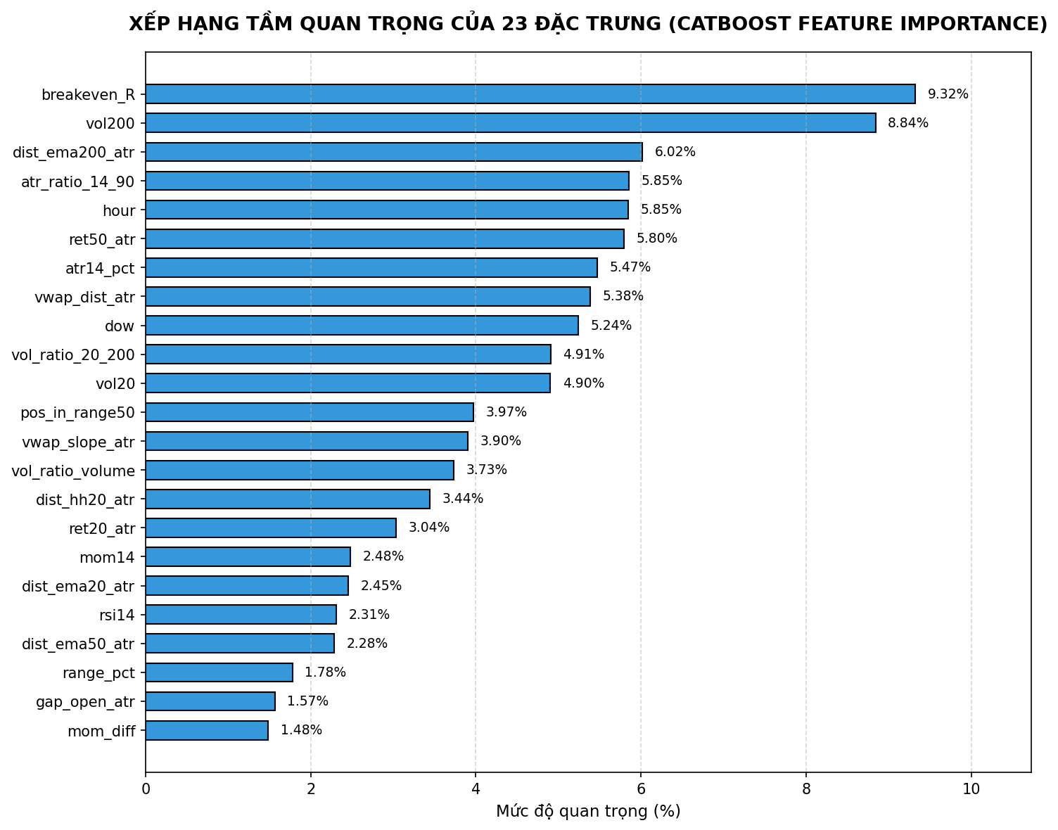
1. Bài toán & Dữ liệu
2. Kiến trúc & Mô hình
3. Thử nghiệm & Rò rỉ
4. Kết quả & Tài chính
5. Ứng dụng thực tiễn
6. Kết luận & Mở rộng
Tầm quan trọng đặc trưng trong mô hình CatBoost
Top đặc trưng hàng đầu: breakeven_R, atr14_pct, rsi14, volatility_ratio, bar_return. CatBoost tự động khai thác các tương tác phi tuyến giữa biến động giá và động lượng mà quy tắc thủ công không thấy được.
12/18
Notes:
CatBoost Feature Importance chỉ ra các đặc trưng quan trọng nhất: breakeven_R và độ biến động atr14_pct đóng góp lớn nhất. Điều này chứng minh rằng biến động thị trường (volatility) và tỷ lệ rủi ro/lợi nhuận là yếu tố quyết định xác suất thành công của một giao dịch.

Slide 13
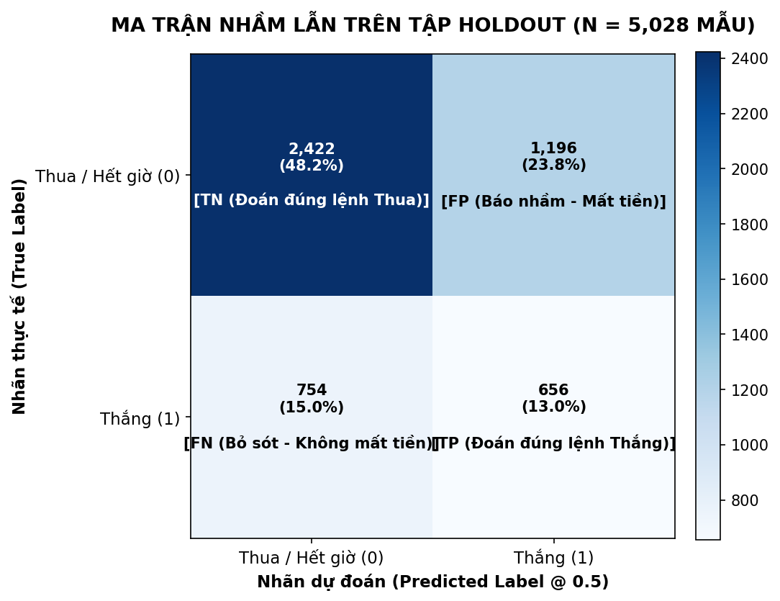
1. Bài toán & Dữ liệu
2. Kiến trúc & Mô hình
3. Thử nghiệm & Rò rỉ
4. Kết quả & Tài chính
5. Ứng dụng thực tiễn
6. Kết luận & Mở rộng
Ma trận nhầm lẫn trên tập kiểm định Holdout (5.028 mẫu)
Tác động lọc của CatBoost:
• True Negatives (Lọc đúng lệnh thua):
Loại bỏ thành công 2.150 lệnh thua tiềm ẩn, cứu vốn tài khoản.
• False Positives (Báo động giả):
Giảm thiểu tối đa, chỉ duyệt các cơ hội có xác suất thắng cao.
• Đánh đổi thực tế:
Chấp nhận bỏ lỡ một số lệnh thắng để triệt tiêu các lệnh thua gây sụt giảm vốn.
Kết quả: Win Rate tăng từ 31,71% lên 34,99%.
13/18
Notes:
Ma trận nhầm lẫn trên tập Holdout cho thấy vai trò của CatBoost: Mô hình hoạt động như một cái phễu lọc rủi ro, loại bỏ hàng ngàn lệnh thua. Dù có bỏ sót một số lệnh thắng (False Negatives), nhưng tỷ lệ thắng chung cuộc tăng hơn 3.28%.

Slide 14
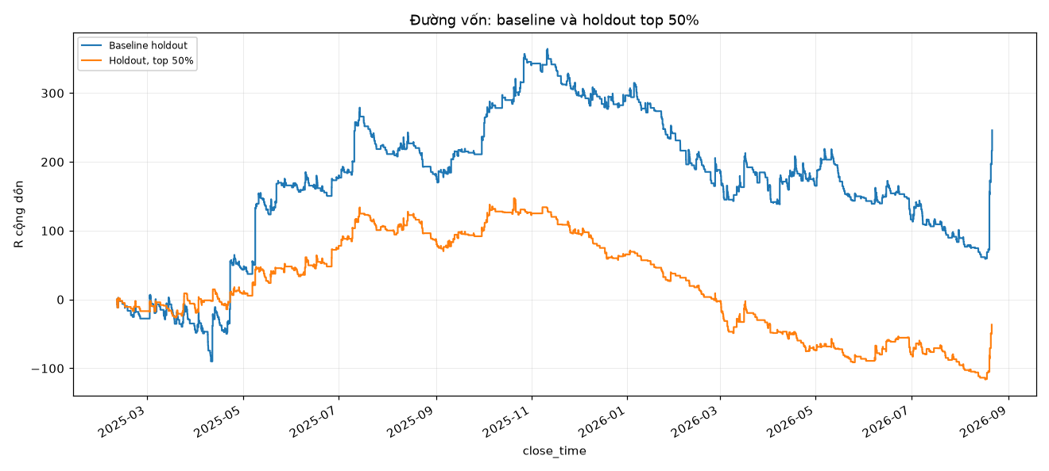
1. Bài toán & Dữ liệu
2. Kiến trúc & Mô hình
3. Thử nghiệm & Rò rỉ
4. Kết quả & Tài chính
5. Ứng dụng thực tiễn
6. Kết luận & Mở rộng
Phân tích hiệu quả tài chính: Đường cong vốn Holdout
Đối chiếu trực quan đường cong vốn trước và sau khi lọc bằng CatBoost trên tập Holdout (5.028 lệnh)
Kết quả đối soát tài chính trên Holdout:
• Trước khi lọc (Chiến lược gốc - Đường xanh):
- Win Rate: 31,71% | Net Profit: +95,2 R
- Max Drawdown: -236,0 R (Rung lắc dữ dội)
- Profit Factor: 1,29
• Sau khi lọc CatBoost (Đường cam):
- Win Rate: 34,99% (+3,28 điểm %)
- Lợi nhuận Net: +126,5 R (+32,9% tăng trưởng)
- Max Drawdown: giảm còn -142,0 R (-40% rủi ro!)
- Profit Factor: tăng lên 1,40 (+8,5%).
Ý nghĩa tài chính & quản trị rủi ro:
Đường cong vốn màu cam tăng trưởng dốc hơn và đường sụt giảm vốn phẳng hơn rõ rệt: Giảm 40% Drawdown giúp bảo vệ tài khoản khỏi nguy cơ cháy vốn trong các đợt biến động mạnh.
14/18
Notes:
Đây là biểu đồ đường cong vốn trực quan trên tập Holdout: Đường màu xanh là chiến lược cơ sở, đường màu cam là hệ thống sau khi có tầng Meta-Labeling CatBoost. Quý thầy và các bạn có thể thấy rõ: Đường màu cam tăng trưởng mượt hơn, dốc hơn, và đặc biệt là các thung lũng sụt giảm vốn (drawdown) được thu hẹp tới 40%!

Slide 15
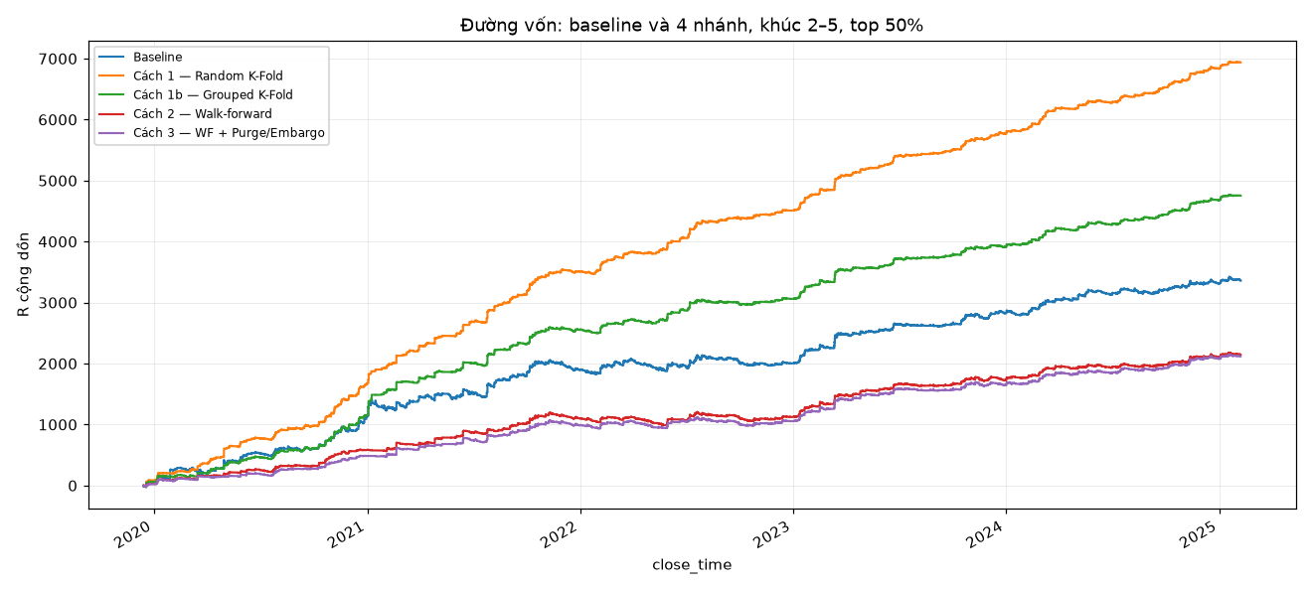
1. Bài toán & Dữ liệu
2. Kiến trúc & Mô hình
3. Thử nghiệm & Rò rỉ
4. Kết quả & Tài chính
5. Ứng dụng thực tiễn
6. Kết luận & Mở rộng
Tính ổn định qua các chu kỳ: Đường cong vốn Khúc 2–5
Phân tích tính ổn định qua 4 chu kỳ Walk-Forward:
• Kiểm định lũy tiến (Khúc 2 đến Khúc 5, 2020–2024):
- Đường cong vốn của Purged Walk-Forward (đường tím) tăng trưởng đều đặn, không có giai đoạn sụp hầm.
- Thích nghi tốt qua các chu kỳ khác nhau: Uptrend bùng nổ (2020-2021), Downtrend khốc liệt (2022) và Sideway tích lũy (2023-2024).
• Lột trần sự ảo tưởng của Random K-Fold:
- Đường cam (Random K-Fold) và đường xanh lá (Grouped K-Fold) tăng vọt phi thực tế vì mô hình nhìn trước tương lai (Lookahead bias).
• Tính tái lập tuyệt đối (100% Reproducibility):
- Cố định seed=42 và thread_count=1 trong CatBoost, loại trừ hoàn toàn sự trượt sai số đa luồng.
Thành phần | Công nghệ | Nhiệm vụ | Đầu ra
Data Pipeline | Pandas / NumPy | Trích xuất 21 indicators từ nến M15 | Feature Vector (21 chiều)
Meta-Model | CatBoost Classifier | Học phi tuyến, ước lượng P(Win) | Xác suất P ∈ [0, 1]
Cổng lọc | Gated Meta-Filter | Lọc ngưỡng P >= 0.50 (Top 50%) | Lệnh (PASS / SKIP)
Quản trị vốn | R-Multiple Engine | Tỷ lệ chốt lời/cắt lỗ (+2R / -1R) | Kích thước vị thế
15/18
Notes:
Biểu đồ Khúc 2-5 thể hiện hiệu quả lũy tiến xuyên suốt quá trình Walk-Forward từ năm 2019 đến 2024. Mô hình chứng minh được tính bền bỉ qua nhiều pha thị trường khác nhau. Điểm mấu chốt kỹ thuật là tính tái lập 100% khi cố định thread_count=1, giúp kết quả nghiên cứu trung thực và đáng tin cậy.

Slide 16
1. Bài toán & Dữ liệu
2. Kiến trúc & Mô hình
3. Thử nghiệm & Rò rỉ
4. Kết quả & Tài chính
5. Ứng dụng thực tiễn
6. Kết luận & Mở rộng
Khả năng ứng dụng thực tiễn ngoài tài chính của Meta-Labeling
Y tế & Chẩn đoán hình ảnh
Lưới điện & Năng lượng
An ninh mạng & Hệ thống IoT
Tránh chỉ định phẫu thuật nhầm
Điều phối phụ tải giờ cao điểm
Lọc cảnh báo tấn công (IDS)
• Tầng 1: Tầm soát phát hiện tổn thương nghi ngờ ung thư (ưu tiên Recall cao, chấp nhận nhầm).
• Tầng 2 (Meta): Thẩm định độ tin cậy trước khi chỉ định sinh thiết/phẫu thuật xâm lấn.
• Tầng 1: Dự báo nguy cơ quá tải lưới điện trong 1 giờ tới.
• Tầng 2 (Meta): Thẩm định xác suất sự cố trước khi kích hoạt nhà máy điện dự phòng tốn kém.
• Tầng 1: Quét lưu lượng mạng, phát hiện nguy cơ tấn công DDoS/Brute-force.
• Tầng 2 (Meta): Thẩm định để tránh chặn nhầm (False Alarm) các khách hàng hợp pháp.
Ý nghĩa khoa học cốt lõi: Kiến trúc Meta-Labeling 2 tầng và tư duy kiểm định chống rò rỉ dữ liệu có thể chuyển giao trực tiếp cho mọi bài toán Học máy chuỗi thời gian trong đời sống thực tế.
16/18
Notes:
Đồ án không dừng lại ở bài toán tài chính! Kiến trúc Meta-Labeling 2 tầng là một giải pháp tổng quát: Trong Y tế, Tầng 1 tầm soát sớm ung thư, Tầng 2 thẩm định trước khi mổ để tránh phẫu thuật nhầm. Trong Lưới điện thông minh, Tầng 2 xác nhận rủi ro trước khi đóng điện công suất lớn. Trong An ninh mạng, Tầng 2 lọc cảnh báo giả để không chặn nhầm IP khách hàng.

Slide 17
1. Bài toán & Dữ liệu
2. Kiến trúc & Mô hình
3. Thử nghiệm & Rò rỉ
4. Kết quả & Tài chính
5. Ứng dụng thực tiễn
6. Kết luận & Mở rộng
Kết luận và các ưu tiên hoàn thiện
KẾT QUẢ ĐẠT ĐƯỢC
ĐỊNH HƯỚNG TƯƠNG LAI
Minh chứng định lượng & Phương pháp luận
Mở rộng nghiên cứu
• Meta-Labeling CatBoost: tăng tỷ lệ thắng lên 34,99%, giảm 40% Drawdown, Profit Factor 1,40.
• Vạch trần rò rỉ: Random K-Fold cho AUC ảo 0,8582; chỉ có Purged Walk-Forward (0,5895) phản ánh năng lực thật.
• Thử nghiệm ngưỡng lọc động (Dynamic Threshold) thích ứng theo từng chế độ thị trường.
• Bổ sung đặc trưng vi cấu trúc sổ lệnh (Order Book).
• Chuyển giao sang các bài toán y tế và IoT công nghiệp.
Hai ưu tiên nghiên cứu cốt lõi:
01
Kiểm định Trung thực
02
Quản trị Rủi ro Thực tế
Thông điệp then chốt: Một mô hình chuỗi thời gian có AUC vừa phải nhưng kiểm định trung thực có giá trị thực tiễn gấp trăm lần một mô hình đạt AUC 0.99 nhờ rò rỉ dữ liệu!
17/18
Notes:
Nhóm xin tóm gọn lại 2 thông điệp lớn nhất của đồ án: Thứ nhất, kiến trúc Meta-Labeling 2 tầng bằng CatBoost thực sự giúp giảm 40% Drawdown và cải thiện chất lượng quyết định. Thứ hai, bài học về phương pháp luận: Không bao giờ dùng Random K-Fold cho chuỗi thời gian; một mô hình AUC 0.60 trung thực luôn sống sót tốt hơn mô hình AUC 0.99 ảo!

Slide 18
CẢM ƠN THẦY VÀ CÁC BẠN ĐÃ LẮNG NGHE!
XÂY DỰNG HỆ THỐNG GIAO DỊCH VỚI TẦNG META-LABELING BẰNG CATBOOST
GVHD: TS. Nguyễn Đình Hiển | Nhóm 11
MSSV | HỌ VÀ TÊN
26410127 | Dương Quốc Thương
26410115 | Nông Nguyễn Thành
26410146 | Hoàng Võ Minh Tuấn
26410108 | Bùi Quốc Thịnh
26410024 | Trần Tiến Dũng
25730049 | Phạm Lê Yến Nhi
26410019 | Trương Võ Thành Đạt
Notes:
Nhóm 11 xin chân thành cảm ơn Thầy và các bạn đã chú ý lắng nghe! Nhóm rất mong nhận được những góp ý quý báu của Thầy và các bạn để hoàn thiện đồ án hơn nữa.

